Slide 2
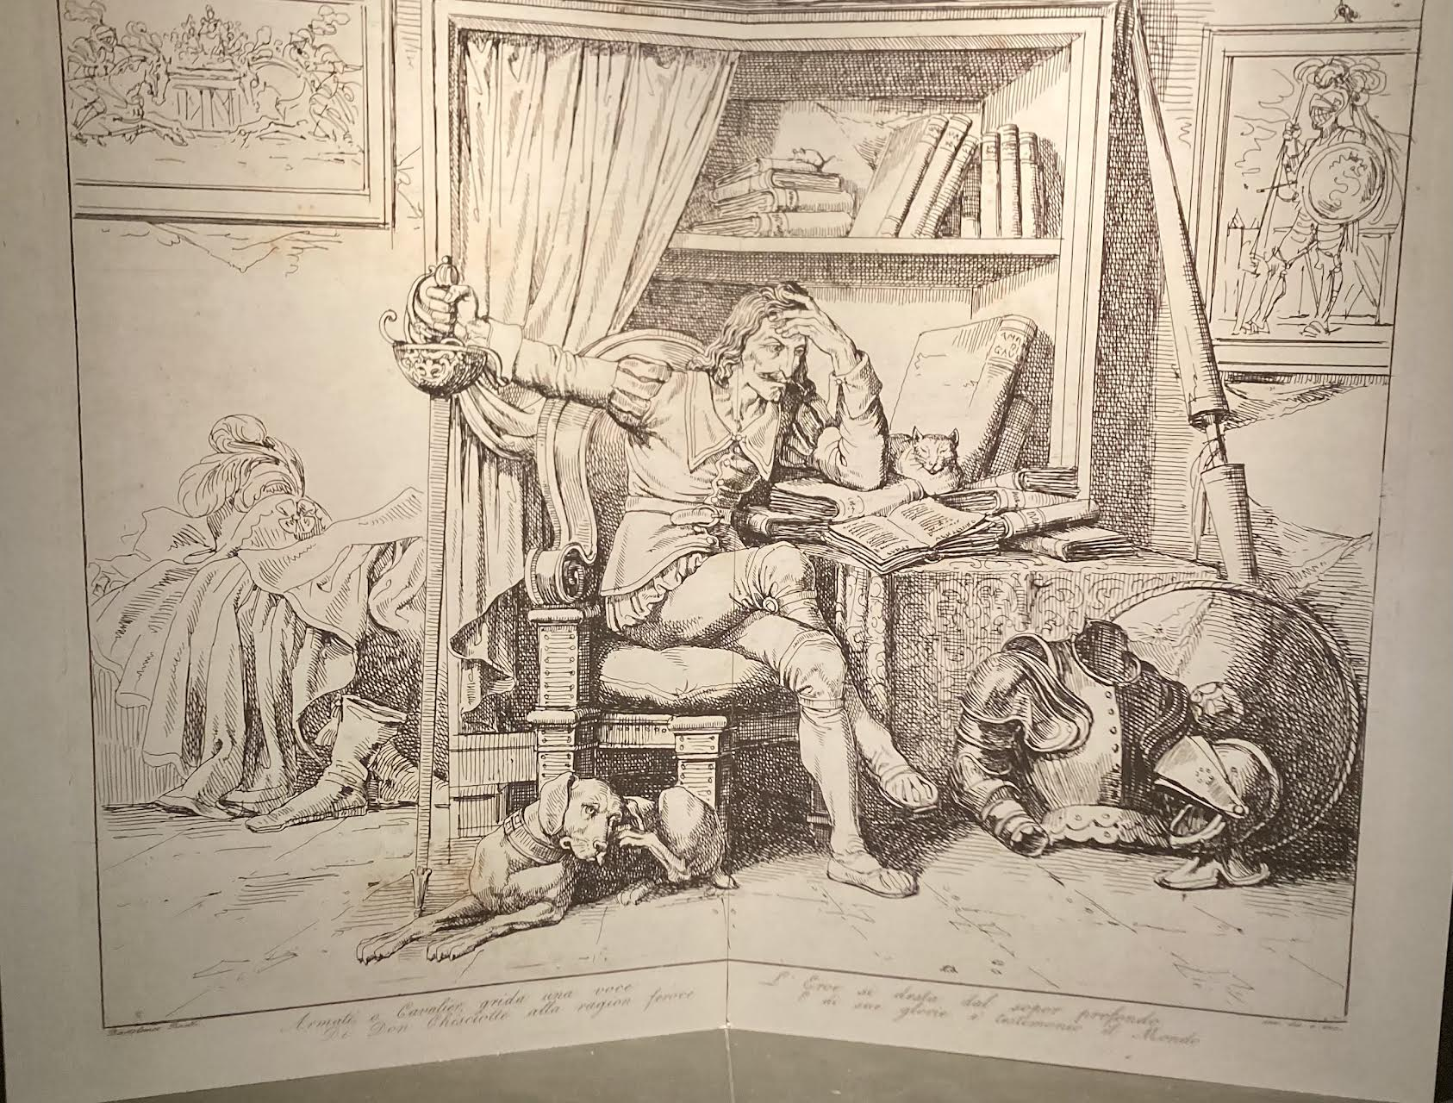
Tema 1 La identidad
El tema de la identidad constituye una de las claves de Don Quijote, ya que la historia comienza cuando un insignificante hidalgo rural, con una vida monótona e insulsa, perteneciente a la baja nobleza y en un pequeño pueblo perdido de la Mancha, decide cambiar su identidad y ser otra persona. El nacimiento del caballero Quijote responde a una acción singular del hidalgo lector, quien elabora a su “alter ego” en un proceso creativo que se alarga varias semanas.

Slide 3
La Identidad, Inicial
Texto 1
Contenidos gramaticales: verbos ser/ estar
Léxico: vocabulario de comida, ropa y descripción física Tarea: Imaginad un Quijote de otro país

Slide 4
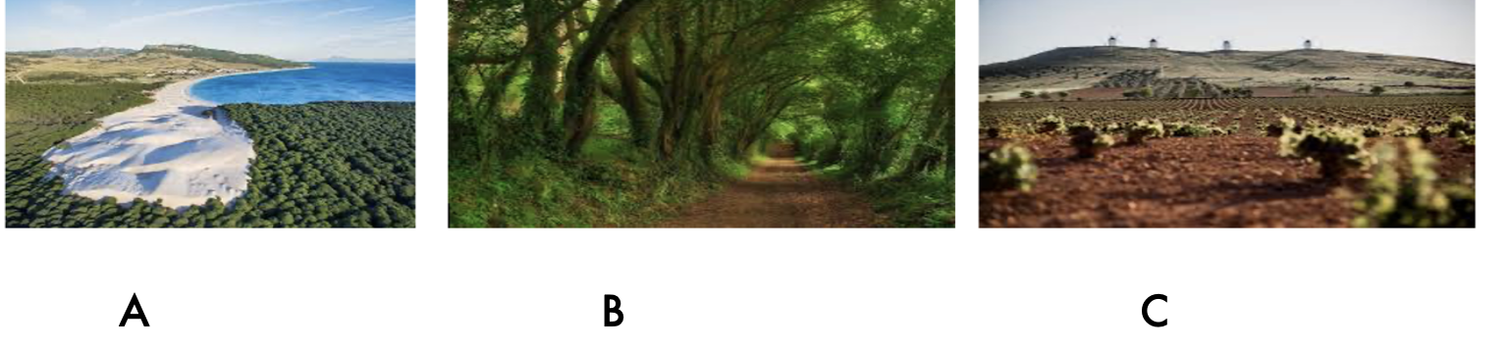
Inicial (A1-A2)
Oral
1. En un lugar de la Mancha...
¿Qué crees que es la Mancha?
a. un país b. una comunidad autónoma c. un territorio d. un pueblo 2. ¿Qué fotografía identificas a la Mancha?

Slide 5
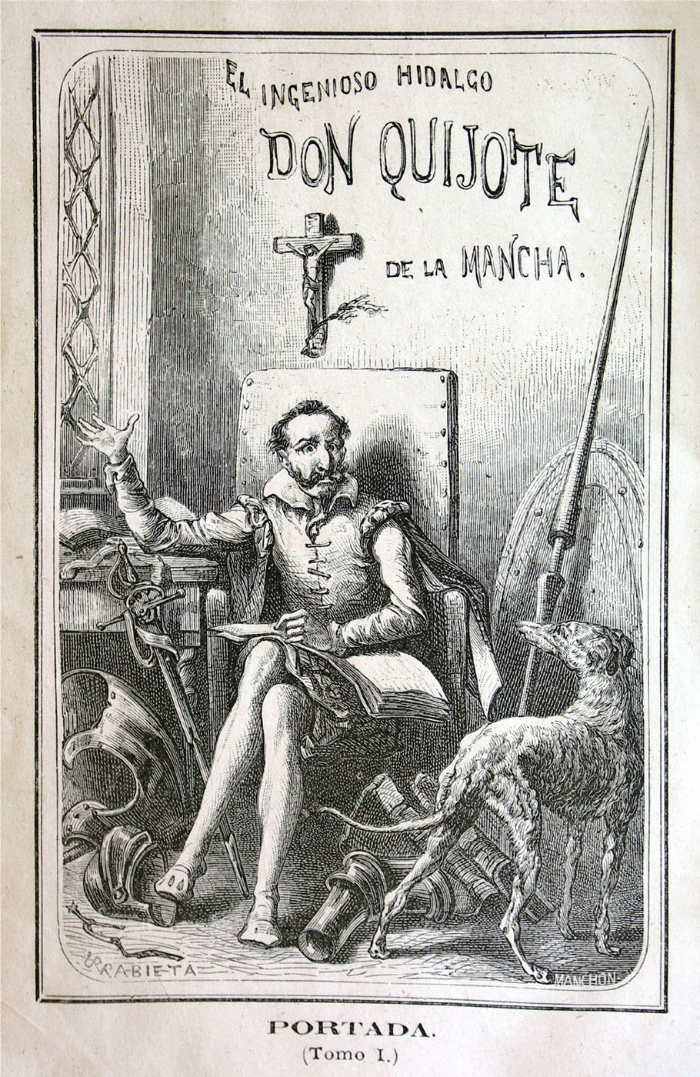
Texto 1 (capítulo 1)
En un lugar de la Mancha, de cuyo nombre no quiero acordarme, no hace mucho tiempo vive un hidalgo. Viven con él su sobrina y una criada. Nuestro hidalgo suele comer cocido con carne de vaca, las sobras del cocido por las noches, huevos con torreznos los sábados, lentejas los viernes y algú́n palomino los domingos. Tiene unos cincuenta años y se llama Alonso Quijano. Es muy delgado, se levanta muy pronto y le gusta mucho leer y cazar.
1. Responde verdadero o falso y corrige las falsas Comprensión 1. El hidalgo vive en la Mancha V/F
2. El Hidalgo vive solo V/F
3. El Hidalgo es vegetariano V/F 4. Los domingos come huevos con torreznos V/F 5. Tiene cincuenta años V/F
6. Se llama Sancho Panza V/F
7. Es un poco gordito V/F 8. Le encanta cazar V/F

Slide 6
2. Relaciona las palabras con su campo semántico: Léxico
Hidalgo, sobrina, criada, cocido, sobras torreznos, lentejas, palomino, cazar, leer
Sociedad- familia
Comida
Aficiones
3. Relaciona las palabras con su significado: Léxico
Hidalgo, 2. Sobrina, 3. criada, 4. cocido, 5. sobras, 6. torreznos, 7. lentejas, 8. palomino, 9. cazar
a. persona que trabaja en una casa haciendo las tareas domésticas
b. plato tradicional que lleva garbanzos, carne y verduras
c. la hija de tu hermano o de tu hermana.
d. tipo de legumbres pequeñas, redondas y planas, suelen ser marrones o naranjas.
e. una paloma joven que se criaba para comerla
f. La comida que queda en el plato y se guarda para comer otro día
g. Trozos de carne de cerdo con piel que se fríen hasta que queden muy crujientes
h. Acción de buscar, perseguir y atrapar o matar animales
i. Persona de la baja nobleza y generalmente pobre

Slide 7
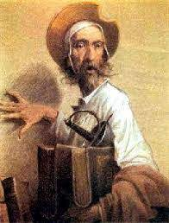
4. Completa el texto con los verbos conjugados en presente. Escucha y comprueba (Audio) Gramática
Ser, b. hacer, c. querer, d. levantarse, e. soler, f. vivir, g. gustar, h. tener, i. vivir, j. llamarse
En un lugar de la Mancha, de cuyo nombre no 1_____ acordarme, no 2 _____ mucho tiempo 3______ un hidalgo. 4______ con él su sobrina y una criada. Nuestro hidalgo 5______comer cocido con carne de vaca, las sobras del cocido por la noche, huevos con torreznos los sábados, lentejas los viernes y algún palomino los domingos. 6 _______unos cincuenta años y 7______Alonso Quijano. 8______muy delgado, 9_________pronto y 10_______cazar.

Slide 8
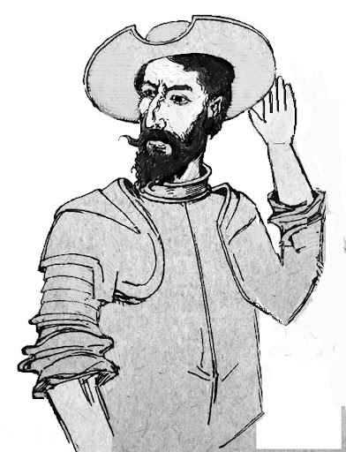
5. Responde a las preguntas con frases completas Escrita/oral
¿Dónde vive? En un lugar de la Mancha
¿Con quién vive?
¿Qué come?
¿Cuántos años tiene?
¿Cómo se llama?
¿Cómo es físicamente?
¿Qué aficiones tiene?

Slide 9
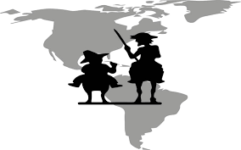
6. Imagina que el protagonista de la historia vive en un lugar de los Estados Unidos. Responde a las preguntas imaginando un Don Quijote de los Estados Unidos. Escrita/ oral
¿Dónde vive en los Estados Unidos? Vive en ……
¿Con quién vive?
¿Cómo se llama?
¿Cómo es físicamente?
¿Qué aficiones tiene?

Slide 10

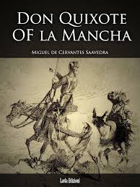
7. Relaciona las frases con su traducción:
Léxico
1. En un lugar de la Mancha, de cuyo nombre no quiero acordarme
2. Tenía unos cincuenta años y se llamaba Alonso Quijano
3. Nuestro hidalgo solía comer cocido con carne de vaca
4. Era muy delgado, madrugaba mucho y era aficionado a la caza
5. No hace mucho tiempo vivía un hidalgo
a. He was about fifty years old and his name was Alonso Quijano
b. In a village of La Mancha, the name of which I do not wish to recall
c. Not long ago there lived a nobleman
d. He was very thin, got up very early, and was fond of hunting.
e. Our nobleman used to eat stew with beef.

Slide 11
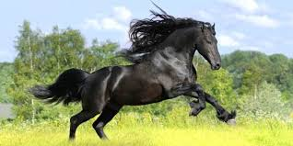
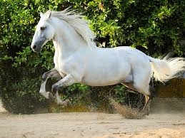
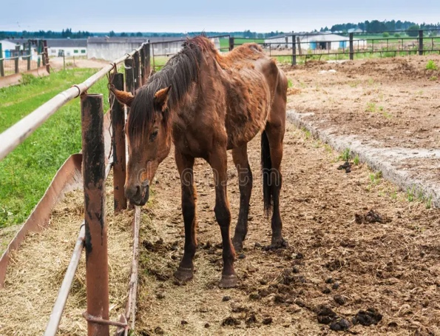
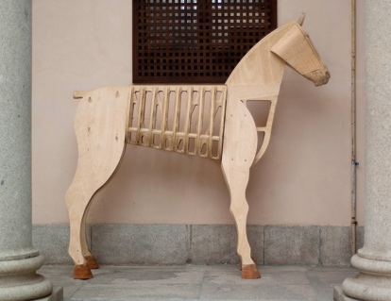
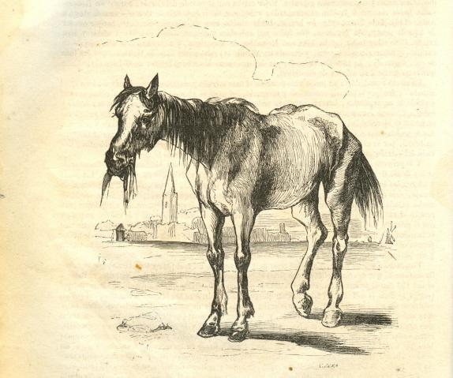
Texto 2 Inicial A1-A2
1. ¿Cómo imaginas el caballo de un caballero? Elige los adjetivos más adecuados:
Fuerte, feo, poderoso, miedoso, valiente, bello, flojo, delgado… Oral
2. Con qué imagen relacionas los adjetivos anteriores Oral
A B C D E

Slide 12
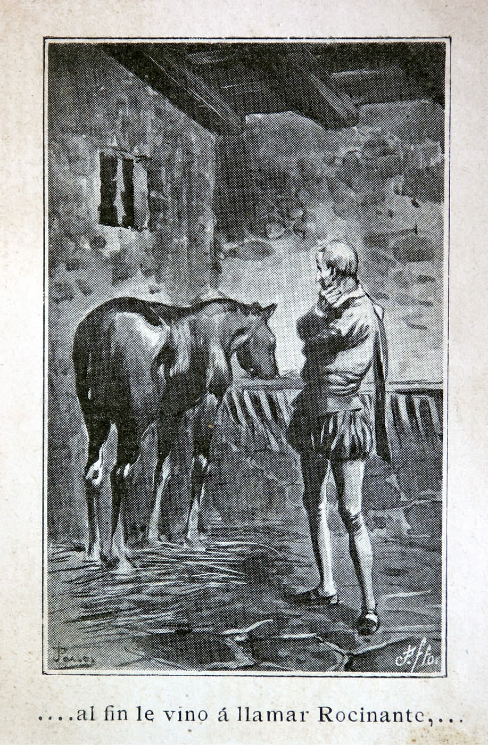
Texto 2 (Inicial A1-A2)
El hidalgo Alonso Quijano va al corral y encuentra una armadura muy vieja. Después, busca a su caballo. El caballo, igual que él es viejo, feo y delgado.
Necesita un nombre para su caballo porque los caballeros famosos tienen caballos con nombres especiales. Él piensa durante cuatro días y, finalmente, elige un nombre: Rocinante.
Después, busca un nombre para él mismo. Piensa durante ocho días y decide llamarse Don Quijote. También añade el nombre de su patria a su nombre. Por eso, se llama Don Quijote de la Mancha.
Finalmente, Don Quijote necesita una dama porque todos los caballeros están enamorados. En un pueblo cerca vive una chica joven. Ella se llama Aldonza Lorenzo. Él decide que ella es su dama y le pone un nombre nuevo: Dulcinea del Toboso.

Slide 13
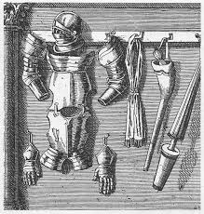
3. ¿Verdadero o Falso? Lee las frases y decide si son correctas según la lectura: Oral
El caballo de Don Quijote es joven y fuerte. (V / F)
Don Quijote tarda cuatro días en elegir el nombre de su caballo. (V / F)
Él decide llamarse "Don Quijote de la Mancha" por su tierra. (V / F)
Dulcinea es el nombre original de la chica del pueblo. (V / F)
4. Completa las frases: Usa estas palabras: armadura, enamorados, Rocinante, vieja. Léxico
Don Quijote encuentra una ___________ muy antigua en el corral.
El caballo de Don Quijote se llama ___________.
Todos los caballeros andantes están ___________ de una dama.
La armadura es de su familia y es muy ___________.

Slide 14
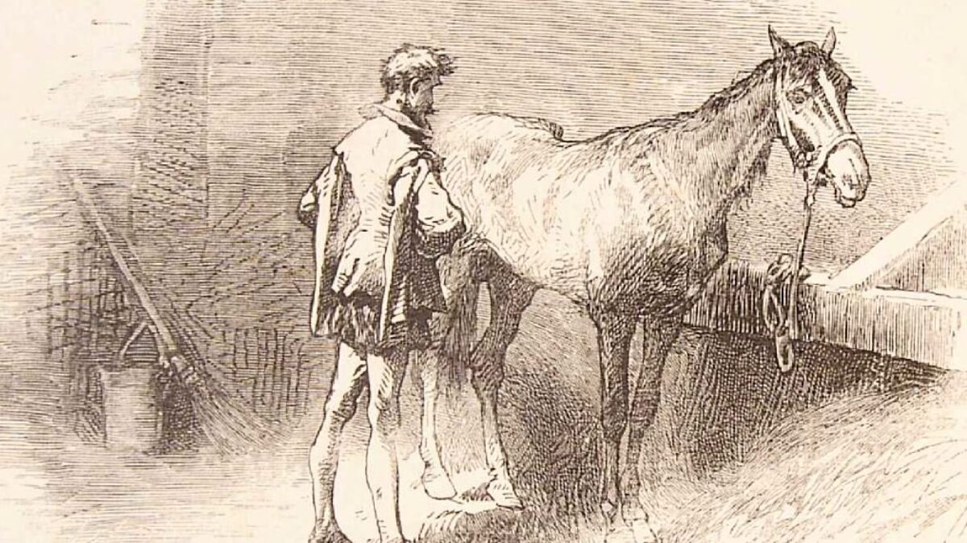
5. Responde a las preguntas con frases completas : Oral/ escrita
¿Cómo es el caballo de Don Quijote?
¿Cual es el nombre original de Don Quijote?
¿Cómo se llama la joven antes de ser "Dulcinea"?
6. Imagina que eres caballero
¿cómo llamas a tu caballo? y ¿qué nombre te pones a ti y a tu enamorada o
enamorado? Oral/ escrita
6

Slide 15
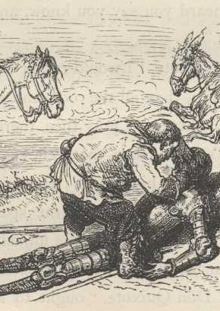
Texto 3 (inicial)
(La primera salida de Don Quijote no termina bien. Recibe muchos golpes y acaba en el suelo sin poder moverse. Un campesino, vecino suyo lo encuentra y lo ayuda. Don Quijote está muy mal y piensa que su vecino es un caballero famoso.)
Un campesino ve a un hombre que está en el suelo: es Don Quijote. El hombre le limpia la cara porque tiene mucho polvo. El hombre le pregunta: — Señor Quijana, ¿qué le pasa? Don Quijote responde: — Usted es el famoso caballero, don Rodrigo de Narváez, y debe saber que mi amada es Dulcinea del Toboso. Por ella hago las aventuras más increíbles. El hombre asegura: — No, señor. Escuche: yo no soy un caballero famoso. Yo soy Pedro, su vecino. Y usted no es un caballero de los libros. Usted es mi vecino, el señor Quijana. Don Quijote declara: — Yo sé quién soy, y sé que puedo ser como todos los héroes de los libros. Mis aventuras son las más grandes del mundo.

Slide 16
1. ¿Entiendes estas palabras?, busca en el diccionario las que no entiendas. Léxico
Campesino, cara, polvo, suelo, caballero, amada, aventuras, vecino, héroes
2. Elige la palabra correcta para completar las frases Léxico
Aventuras, polvo, campesino, vecino, caballeros
a. Don Quijote tiene mucho ________ en la cara porque se cayó al suelo.
b. Pedro es el ________ de Don Quijote, viven en el mismo pueblo.
c. Don Quijote quiere vivir ________ emocionantes.
d. El ________ trabaja la tierra en el campo.
e. Los _________ llevan armas y van a caballo

Slide 17
3. En el texto, Pedro y Don Quijote se tratan de "usted" como señal de respeto, cambia las frases a la forma de "tú" para hacer sus frases más informales y cercanas Gramática a. ¿Qué le pasa? (a usted) - ¿Qué _____________? (a ti) b. Usted no es un caballero. ______________un caballero. c. Debe saber que mi amada. __________
.d. Escuche usted. ________ e. Usted es mi vecino ___________
4. Completa las frases con la forma correcta de los verbos ser o estar. Gramática Ser para definir y estar para localizar
a. Don Quijote ___________ en el suelo.
b. Pedro ___________ un campesino y ________ vecino de Don Quijote.
c. Don Quijote cree que su vecino___________ un caballero famoso.
d. Dulcinea ___________ la amada de Don Quijote.
e. El caballero y el campesino ___________ en el campo.

Slide 18
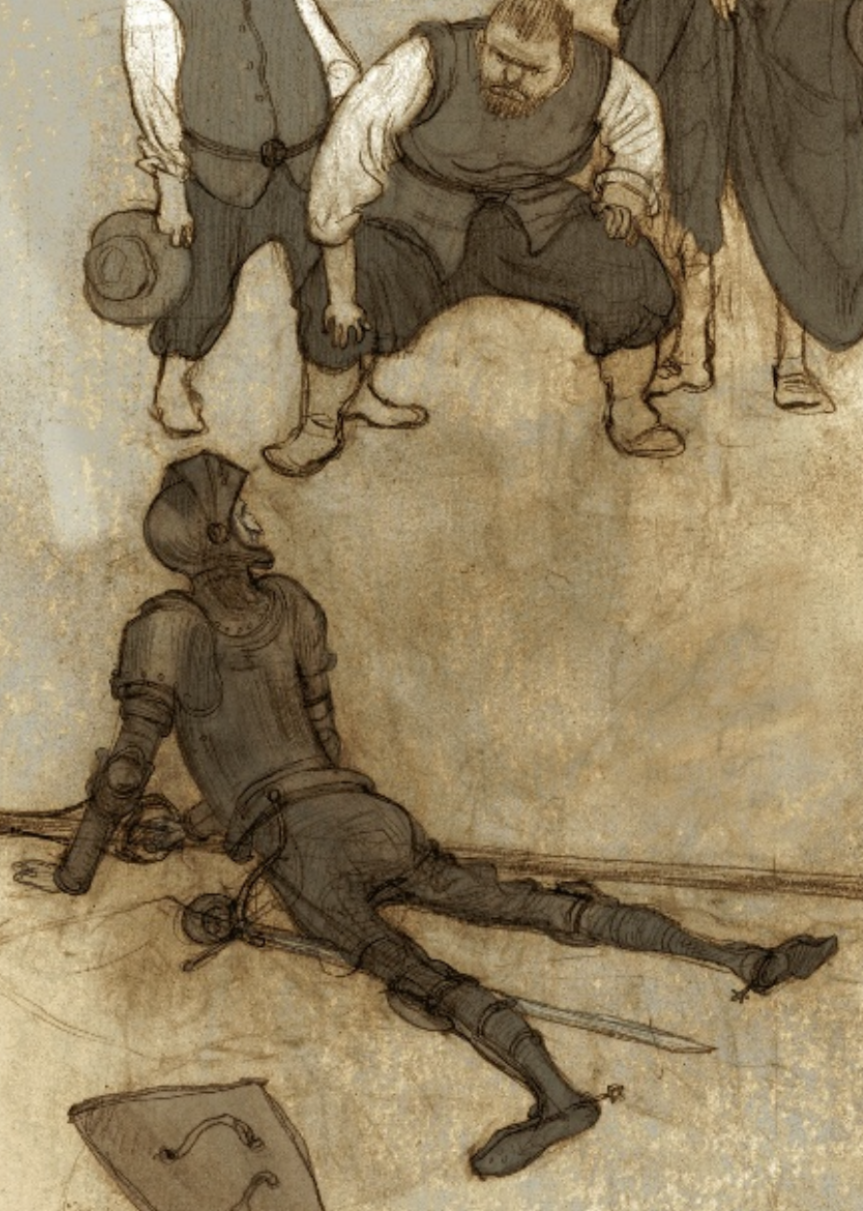
5. Responde a estas preguntas con frases completas. Oral/escrita a. ¿Quién es Pedro? ¿Y a quién encuentra en el campo b. ¿Por qué tiene polvo Don Quijote en la cara y qué hace en el suelo? c. ¿Quién cree Don Quijote que es su vecino? d. ¿Qué hace Don Quijote por Dulcinea? e. Según Don Quijote, ¿quién puede ser él?
Léxico
6. Cambia el verbo decir por otro verbo de comunicación equivalente: (preguntar, hablar, responder, explicar)
El hombre le dice: — Señor Quijana, ¿qué le pasa? Don Quijote dice: — Usted es el famoso caballero, don Rodrigo de Narváez… El hombre dice: — No, señor. Escuche: yo no soy un caballero famoso. Yo soy Pedro, su vecino… Don Quijote dice: — Yo sé quién soy

Slide 19
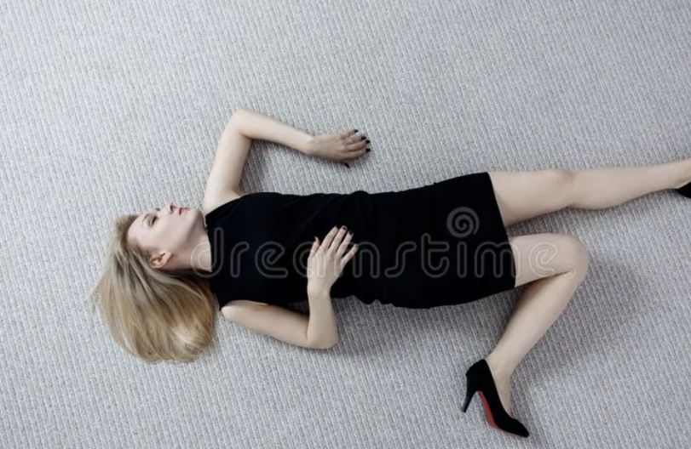
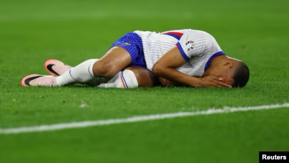
7. Escribe un dialogo entre tú y un personaje famoso, al que encuentras tendido en el suelo y que te confunde con alguien también famoso. Escrita
5. Escribe un dialogo entre tú y un personaje famoso, al que encuentras tendido en el suelo y que te confunde con alguien también famoso.

